Slide 1


DIGIDISH
Изработка: Василена Даскалска Тиха Тошкова

Slide 2
Съдържание
1 Описание
2 Екип и роли
3 Бюджет и работа
4 Система за управление на проекти
5 Система за контрол на версиите

Slide 3
Съдържание
6 Методология
7 Диаграма на Гант
8 Трудности
9 Възможности за бъдещо развитие

Slide 4
1
Описание

Slide 5
2
Екип и роли

Slide 6
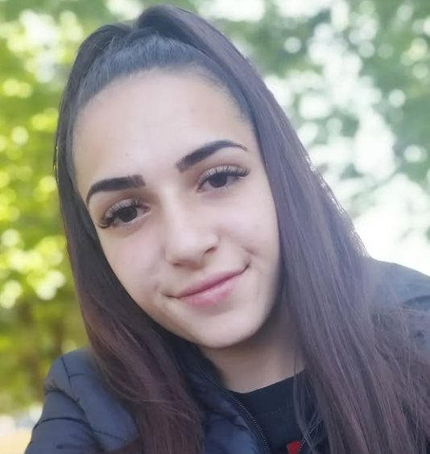
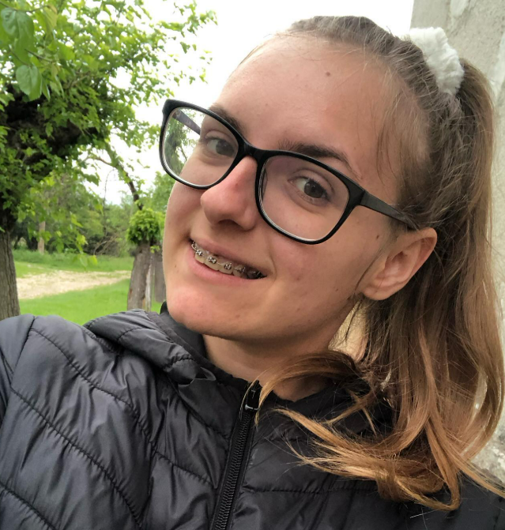
Василена Даскалска
Тиха Тошкова
Project manager; Database administrator;
Tech lead
Designer;
Business analyst;
Tester

Slide 7
3
Бюджет и работа

Slide 8
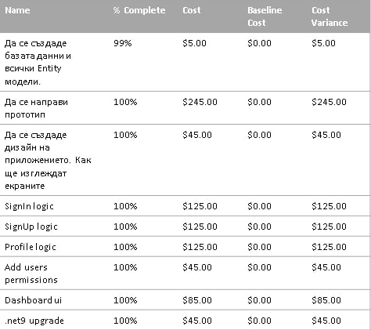

Slide 9
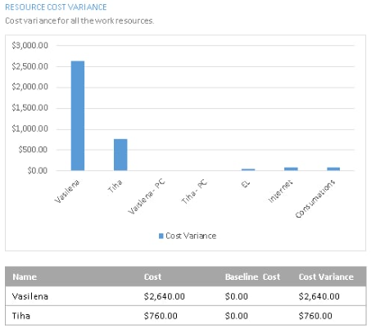

Slide 10
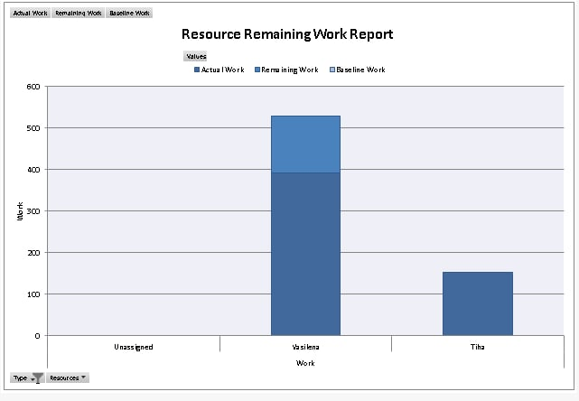

Slide 11
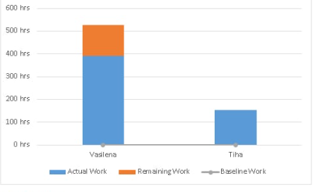

Slide 12
4
Система за управление на проекти

Slide 13

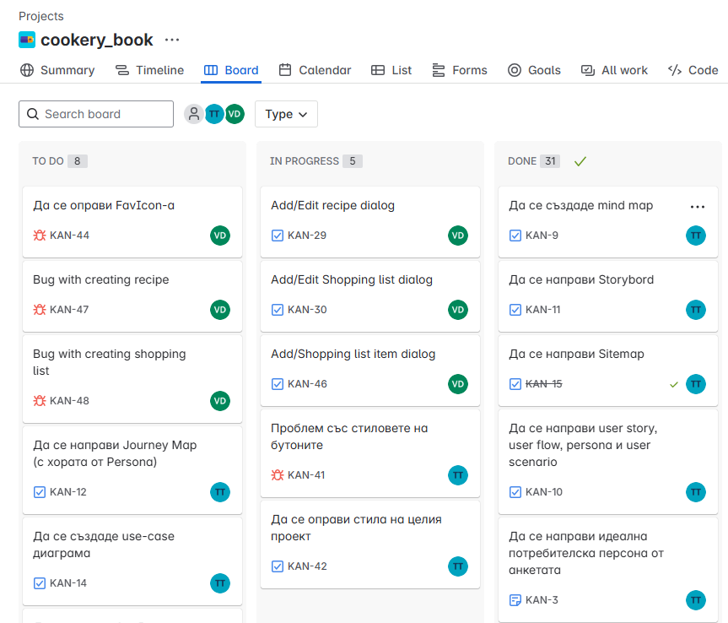

Slide 14
5
Система за контрол на версиите

Slide 15

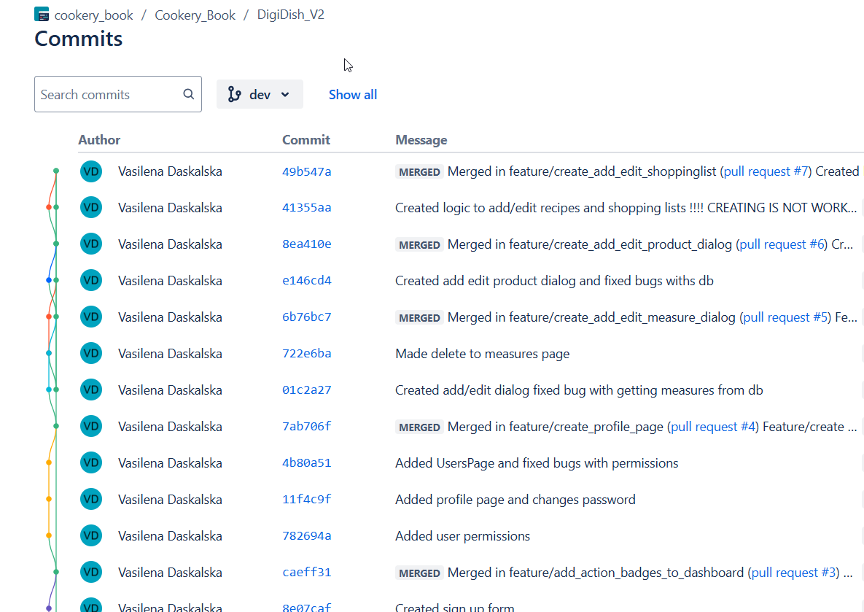

Slide 16
6
Методология

Slide 17
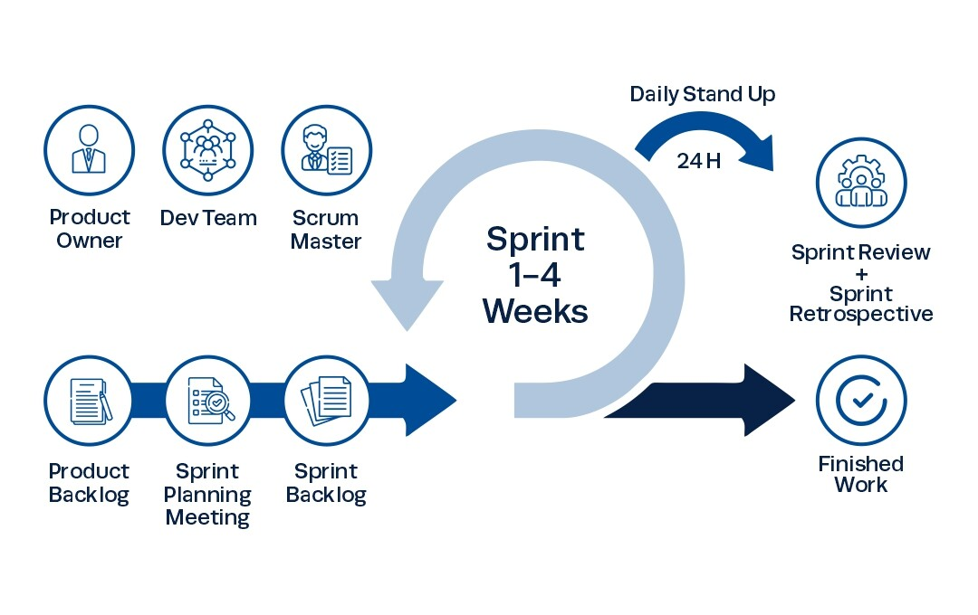

Slide 18
7
Диаграма на Гант

Slide 19
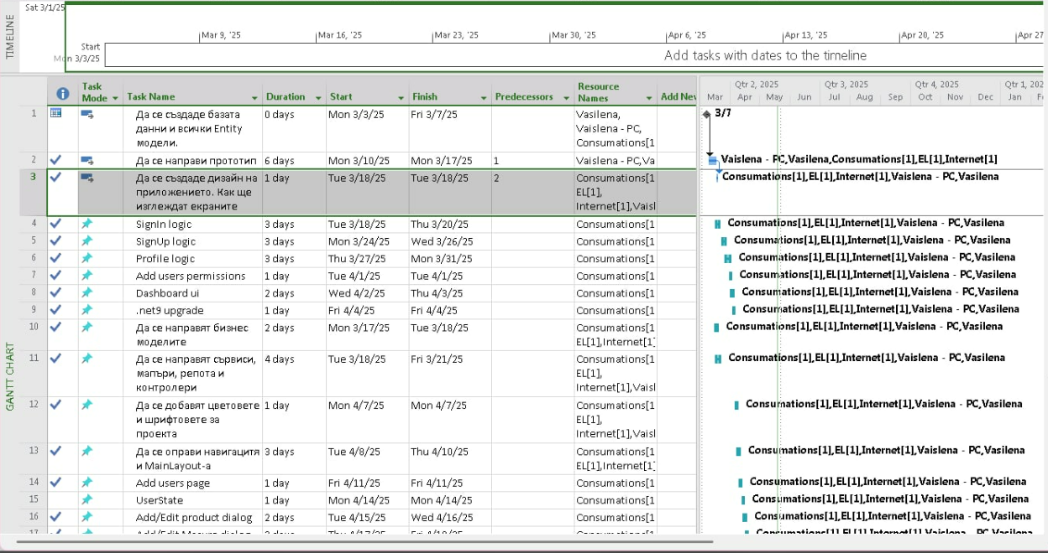

Slide 20
8
Трудности

Slide 21
9
Възможности за бъдещо развитие

Slide 22
Благодарим за вниманието!

